Slide 1
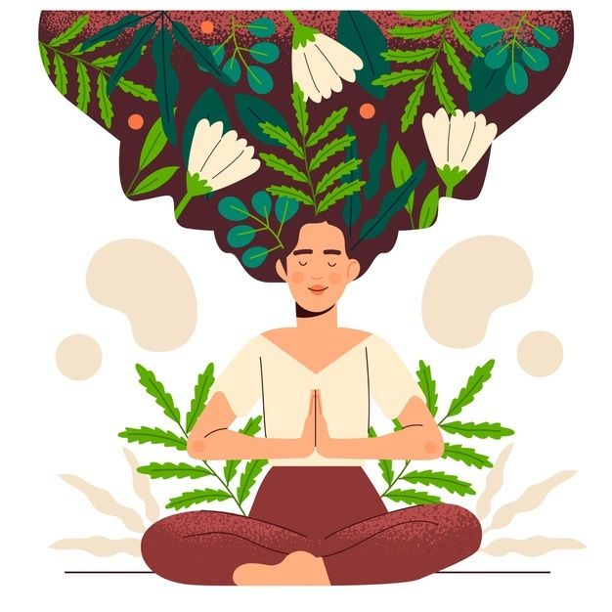
Тренінг
«Ти як?» прийоми психологічної самодопомоги
Психолог Панченко Вікторія

Slide 2


Вправа «Моя річ та я»

Slide 3

правила групи: «Наші кордони – наша сила»
- Цінування часу.
- Ввічливість і взаємоповага.
- Говорити від свого імені.
- Правило добровільної активності.
- Конфіденційність.
- Правило «СТОП».

Slide 4
Психологічний самоаналіз
Фактори негативу, або фактори « - » - все те, що засмучує, порушує психічну рівновагу, викликає негативні психічні стани;
Фактори позитиву, або фактори « + » - все те, що покращує настрій, заспокоює, гармонізує, є джерелом натхнення;
Власні прийоми самодопомоги – що ви робите для того, аби подолати стрес, страх, негативні переживання.
Кожен із вас має власний арсенал прийомів самодопомоги і сьогодні ми його доповнимо дієвими вправами, що допоможуть вам зміцнити своє ментальне здоров*я.

Slide 5
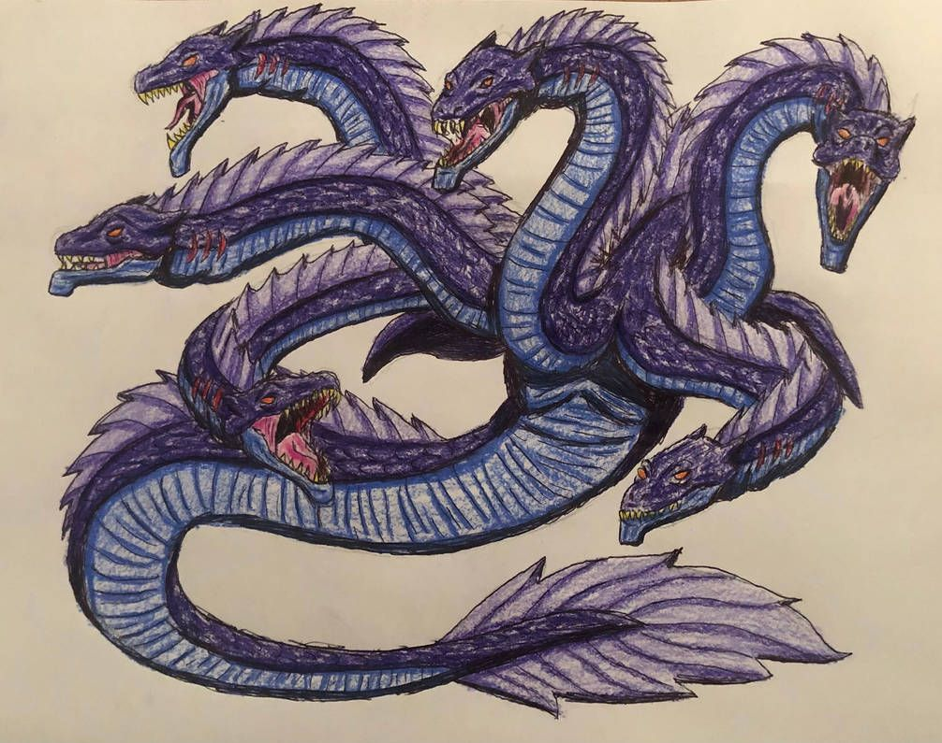
Вправа «Багатоголовий дракон»

Slide 6
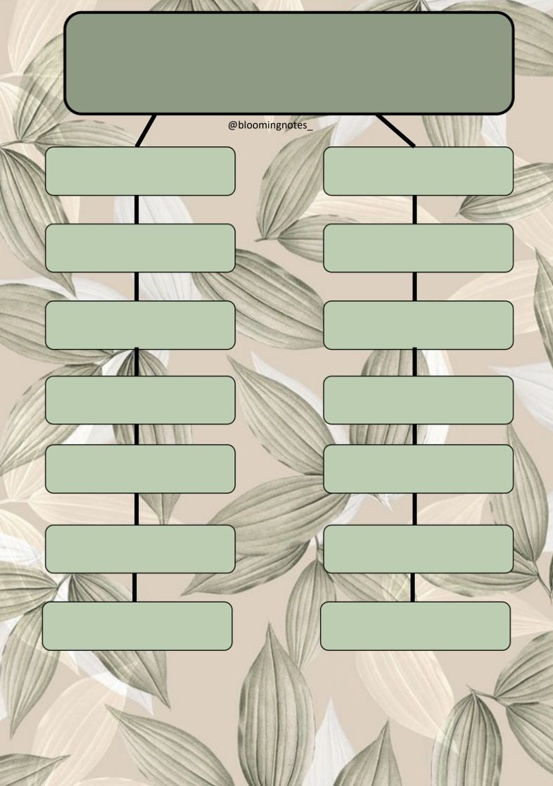
Вправа «Крилатим грунту не треба»
Мої якості

Slide 7
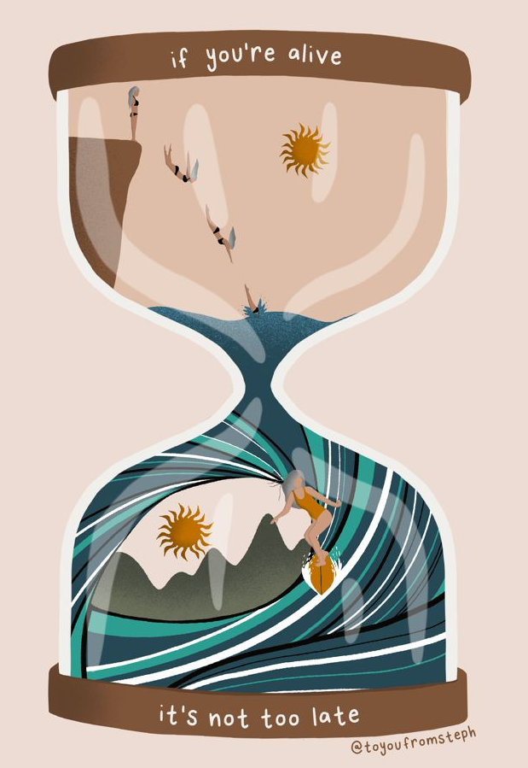
Вправа « Я, ти, він, вона і стрес»

Slide 8

Рефлексія

Slide 9
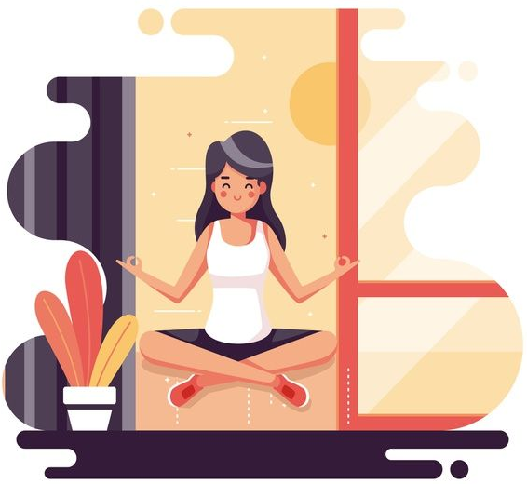
Дякую за увагу!

